Slide 1
成套性计算算法及功能设计
_20160216

Slide 2
问题的提出
任务输入成套性控制——新数据的提交集成场景针对一个任务来说，其多个输入数据可能来源于不同的任务，需保证输入数据的成套匹配性；
多任务成套数据决策——针对专业内流程中的决策任务和专业设计任务，均需要进行多个任务形成的多套数据的分析决策，需要系统自动筛选出多套成套方案供决策；
如何计算获得成套数据，是本文的分析内容。

Slide 3
（一）、示例及概念说明
跨1_总体性能
一维设计
S1
平面叶删造型
S2
叶型积叠
跨2_
XX
目标任务：叶型积叠；
产生输入数据的任务：一维设计、平面叶删造型、S2
其他相关任务：跨1、跨2、S1

Slide 4
（一）、示例及概念说明
跨1_总体性能
A
B
一维设计
S1
平面叶删造型
S2
叶型积叠
A.1
A.1
A.1
A.2
A.2
A.1
A.2
A.1
A.2
A.3
A.3
A.1
A.4
A.4
A.2
A.5
跨2_
XX
A

Slide 5
（二）、成套性计算步骤和算法
Step1——针对“目标任务”，追溯其“产生输入数据的Task”
跨1_总体性能
一维设计
一维设计
S1
平面叶删造型
平面叶删造型
S2
S2
叶型积叠
跨2_
XX
产生输入数据的任务，包括三个：
一维设计
平面叶删造型
S2

Slide 6
（二）、成套性计算步骤和算法
Step2——针对每一个“产生输入数据的任务”，分别往前追溯与这些任务有数据关系的任务路线，一直追到头（即任务无上游输入数据为止）。
跨1_总体性能
一维设计
跨1_总体性能
一维设计
S1
平面叶删造型
跨2_
XX
跨1_总体性能
一维设计
S1
平面叶删造型
S2
跨2_
XX

Slide 7
（二）、成套性计算步骤和算法
Step3——在多条链路中找到共同的任务，主要为了简化后续版本匹配性分析，把计算中根本不会存在版本冲突的任务剔除出去。
在示例中，一共5个重复的任务。
跨1_总体性能
一维设计
跨1_总体性能
一维设计
S1
平面叶删造型
跨2_
XX
跨1_总体性能
一维设计
S1
平面叶删造型
S2
跨2_
XX

Slide 8
（二）、成套性计算步骤和算法
Step4——针对目标任务，其“产生输入数据的任务” ，确认有哪些数据版本。
一维设计
平面叶删造型
S2
叶型积叠
A.1
A.1
A.2
A.1
A.2
A.2
A.3
A.1
A.4
A.4
A.5

Slide 9
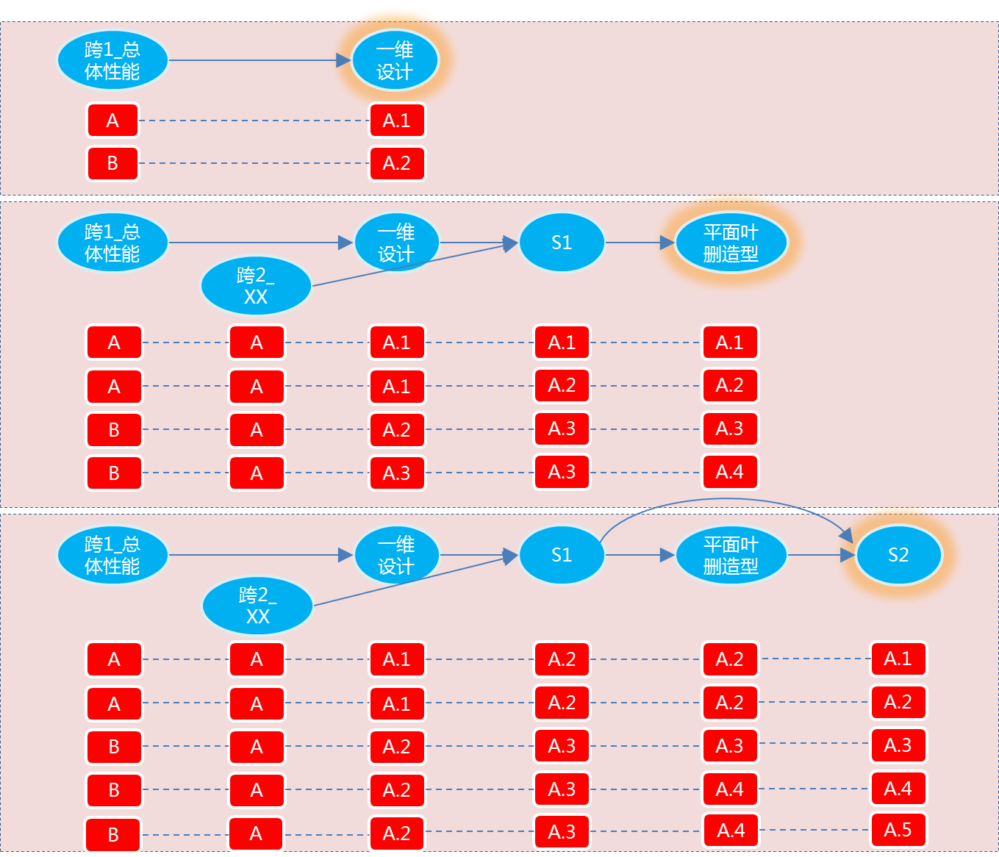
（二）、成套性计算步骤和算法
Step5——针对 每一个“产生输入数据的任务” ，分别针对各自的版本找出共同任务上匹配的版本，如下图：

Slide 10
跨1_总体性能
一维设计
A
A.1
B
A.2
跨1_总体性能
一维设计
S1
平面叶删造型
跨2_
XX
A
A
A.1
A.1
A.1
A
A
A.1
A.2
A.2
B
A
A.2
A.3
A.3
B
A
A.3
A.3
A.4
跨1_总体性能
一维设计
S1
平面叶删造型
S2
跨2_
XX
A
A
A.1
A.2
A.2
A.1
A
A
A.1
A.2
A.2
A.2
B
A
A.2
A.3
A.3
A.3
B
A
A.2
A.3
A.4
A.4
B
A
A.2
A.3
A.4
A.5

Slide 11
（二）、成套性计算步骤和算法
Step6——针对 每一个“产生输入数据的任务”的任务数据集版本 ，生成全组合，按照Step4，一共有2*4*5=40个组合。
Step7——针对每个组合，确认共同任务的版本是否一致，一致则成套，不一致则不成套。按照示例，排除掉37个，剩余3个是成套数据组合；
Step8——将成套数据组合，标识其推送时间并显示内容，针对最新成套数据要重点标识出来；

Slide 12
（二）、成套性计算步骤和算法
Step6——针对 每一个“产生输入数据的任务”的任务数据集版本 ，生成全组合，按照Step4，一共有2*4*5=40个组合：

Slide 13
（三）、任务输入数据成套性功能设计
见下页示意图

Slide 14
一维设计数据集
**涡轮气动设计 > 任务属性 | 任务数据 | 任务流程 | 任务历程
任务输入
编辑
删除
设置版本
共享
提交确认
PDM集成
名称 | 类型 | 值 | 状态 | PDM审签状态
任务输入
设计中
审签中
数据集
可选成套数据
查看全部
名称 | 类型 | 版本 | 状态 | 值
文件
InputData1/A.1
文件
文件
设计中
审签中
可选路径1
InputData1
文件
A
已发布
file1
InputData2/A.1
文件
文件
可选路径2
InputData2
文件
B
已发布
file2
InputData3/A.1
InputData3
文件
已发布
可选路径3
文件
C
file3
OutputData1/A.1
OutputData2/A.1
OutputData3/A.1
点击查看全部，可以看输入的所有版本，并显示出匹配关系；
模板A数据集/A.1
若任务输入不完备，则点击进入该页面后，显示无可选的成套数据；
通过不同标识明确哪条路径中包含的数据都是最新版数据；
灰色标识：含历史版数据
绿色标识：全部是最新版数据
InputData1/A.1
InputData2/A.1
InputData3/A.1
说明：选择数据作为输入，如果成套的话，有可能有的数据使用的是最新版本、有的数据使用的是历史版本；
问题1：如果可选路径中，所有数据都是最新版本是一条可选路径，所有数据都是历史版本也是一条可选路径，那么两条路径都可选吗？
问题2：父任务的输入是子任务的输入，父任务是否会过滤可选路径，从中选择一条路径让子任务执行？是父任务取好数据子任务才开展工作、还是子任务们各自去获取数据开展工作？
OutputData1/A.1
OutputData2/A.1
OutputData3/A.1
Datax
Datay
Dataz

Slide 15
查看全部
流程退回
可选成套数据
可选路径1
产生输入数据的任务1
共享
已确认
A.1
A.2
可选路径2
一维设计数据集
一维设计数据集
可选路径3
Input Data2/A.1
Input Data2/A.2
Input Data3/A.1
Input Data3/A.2
Output Data4/A.1
Output Data4/A.3
设为工作版本
提交确认
发布
产生输入数据的任务2
共享
共享
已确认
A.1
A.2
A.3
S2流面设计数据集
S2流面设计数据集
S2流面设计数据集
Input Data2/A.1
Input Data2/A.2
Input Data2/A
Input Data3/A.1
Input Data3/A.2
Input Data3/A
数据成套性应用2——专业内数据决策时，需保证数据的成套性
Output Data4/A.1
Output Data4/A.3
Output Data4/A
产生输入数据的任务3
共享
A.1
共享
A.2
已确认
A.3
S1流面计算数据集
S1流面计算数据集
S1流面计算数据集
Input Data2/A.1
Input Data2/A.2
Input Data2/A
Input Data3/A.1
Input Data3/A.2
Input Data3/A
Output Data4/A.1
Output Data4/A.3
Output Data4/A

Slide 16
（四）、成套性决策任务功能设计
见下页示意图

Slide 17
**决策任务节点
流程退回
可选成套数据
可选路径1
任务1
共享
已确认
A.1
A.2
可选路径2
一维设计数据集
一维设计数据集
可选路径3
Input Data2/A.1
Input Data2/A.2
Input Data3/A.1
Input Data3/A.2
Output Data4/A.1
Output Data4/A.3
设为工作版本
提交确认
发布
任务2
共享
A.1
共享
A.2
已确认
A.3
S2流面设计数据集
S2流面设计数据集
S2流面设计数据集
Input Data2/A.1
Input Data2/A.2
Input Data2/A
Input Data3/A.1
Input Data3/A.2
Input Data3/A
数据成套性应用2——专业内数据决策时，需保证数据的成套性
Output Data4/A.1
Output Data4/A.3
Output Data4/A
任务3
共享
共享
A.2
已确认
A.3
A.1
S1流面计算数据集
S1流面计算数据集
S1流面计算数据集
Input Data2/A.1
Input Data2/A.2
Input Data2/A
Input Data3/A.1
Input Data3/A.2
Input Data3/A
Output Data4/A.1
Output Data4/A.3
Output Data4/A

